Slide 1

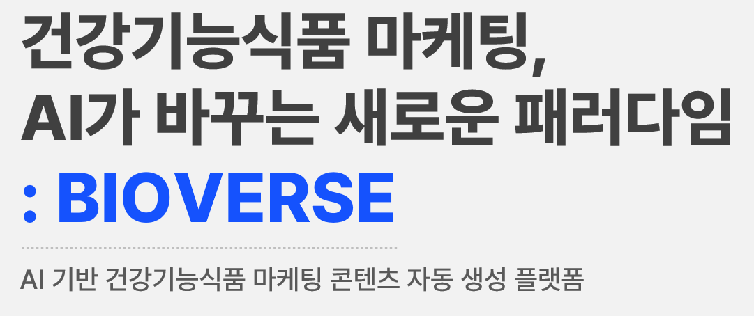
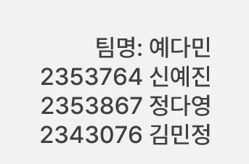

Slide 2

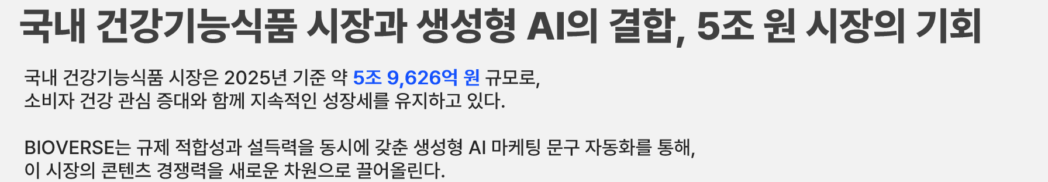
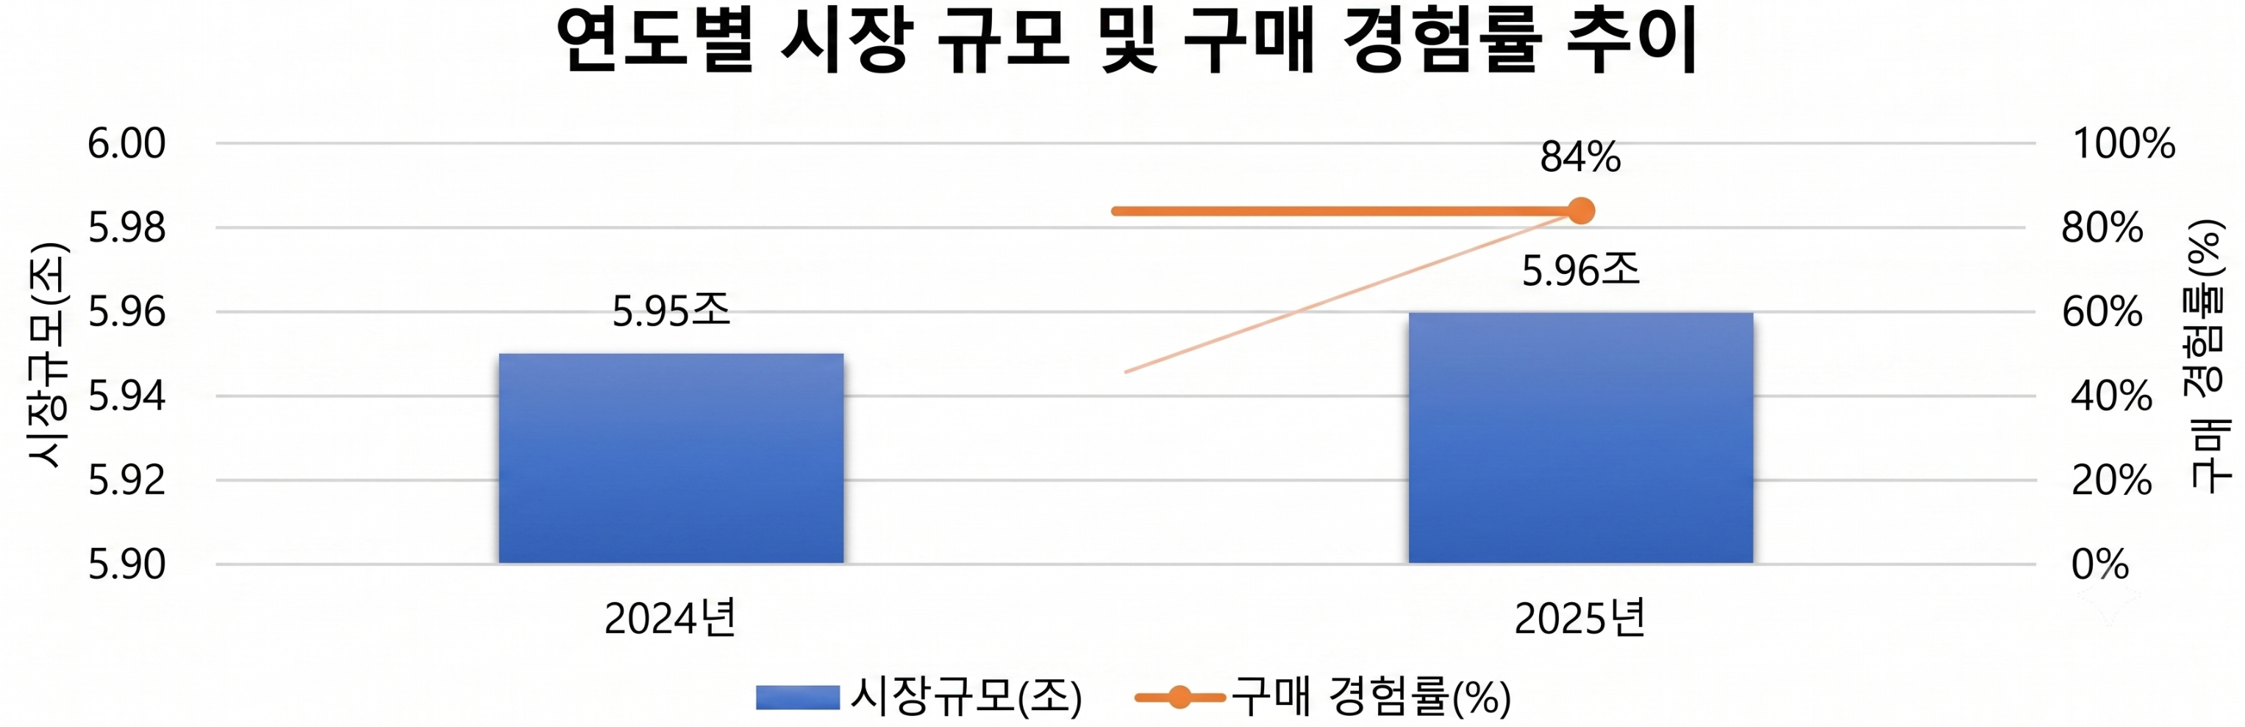
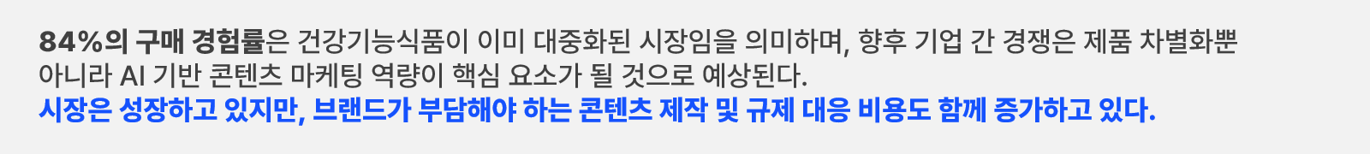

Slide 3
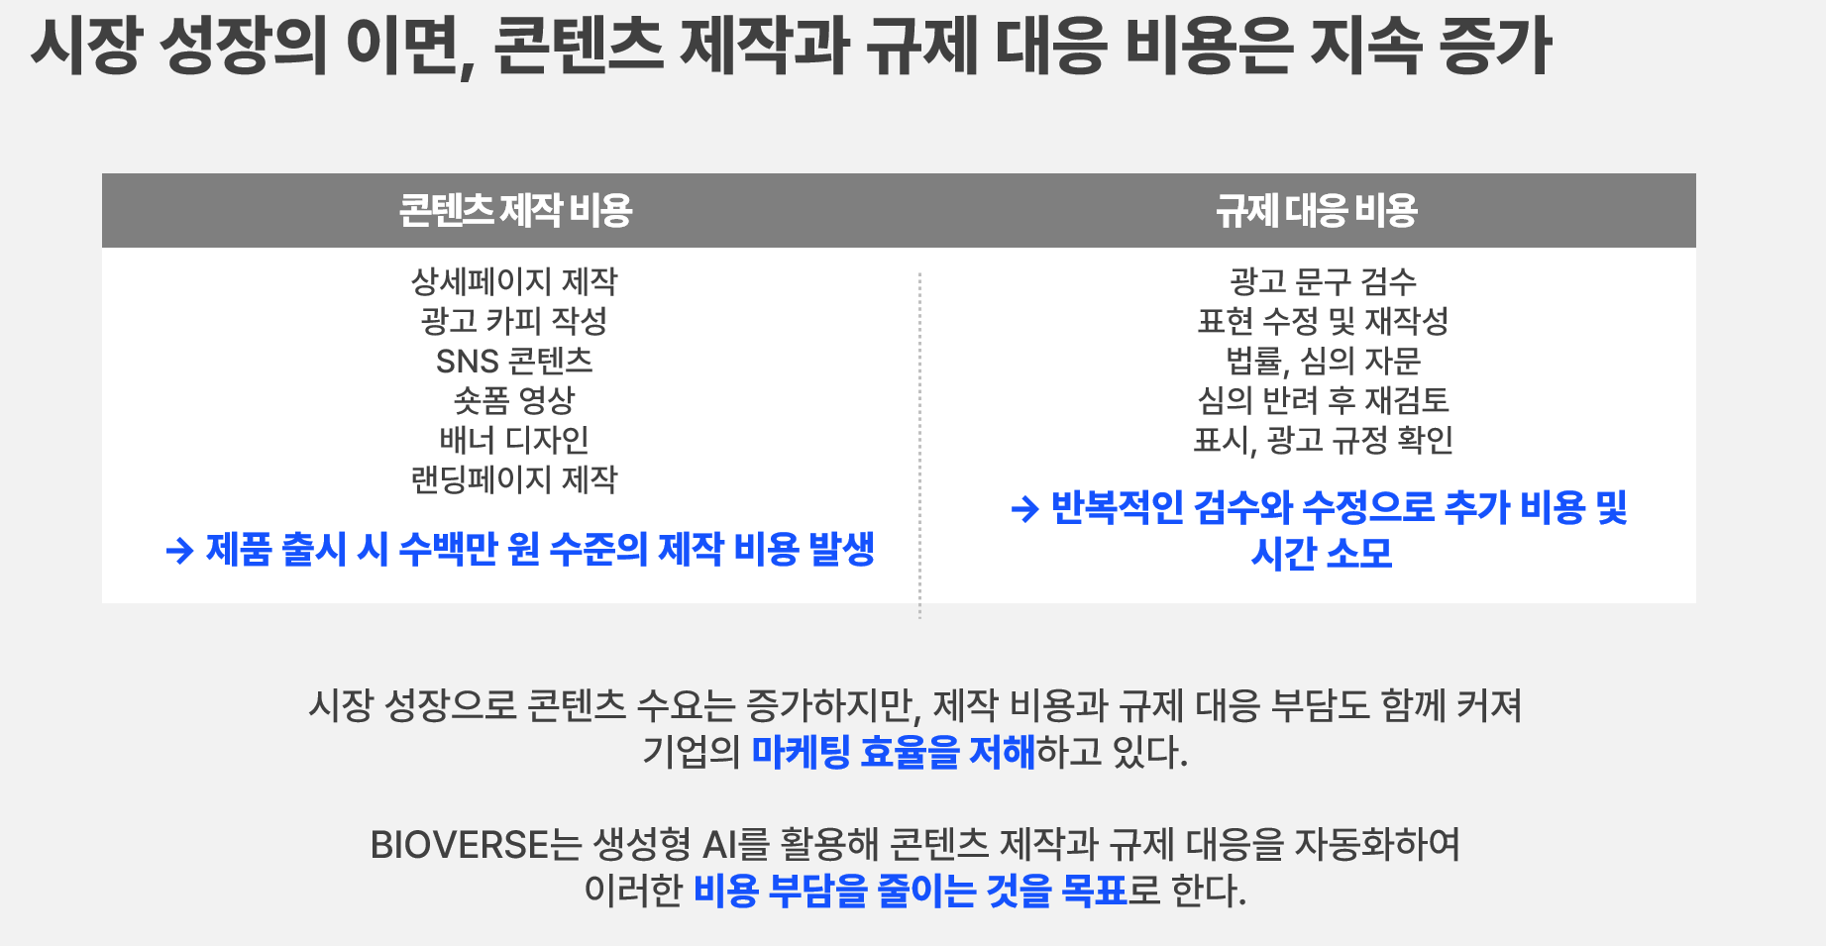

Slide 4
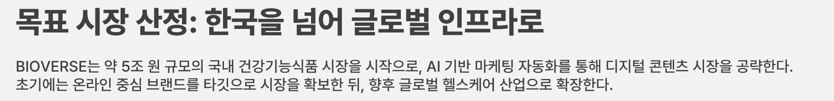
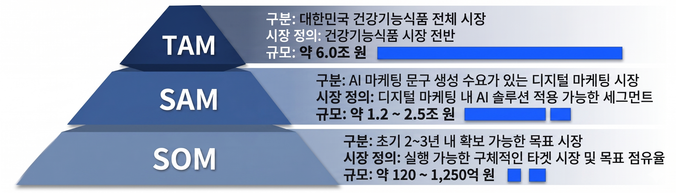
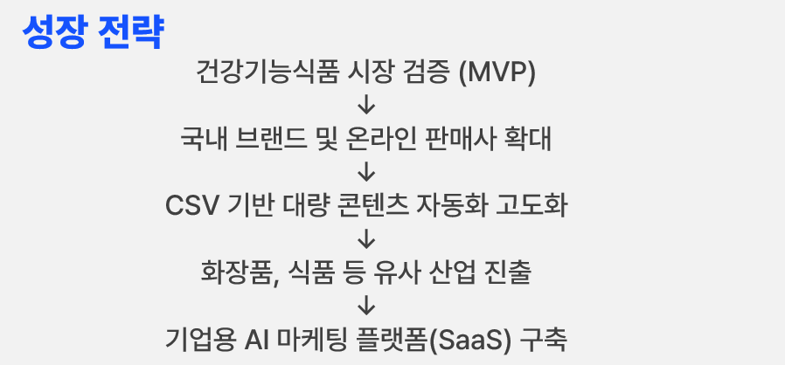
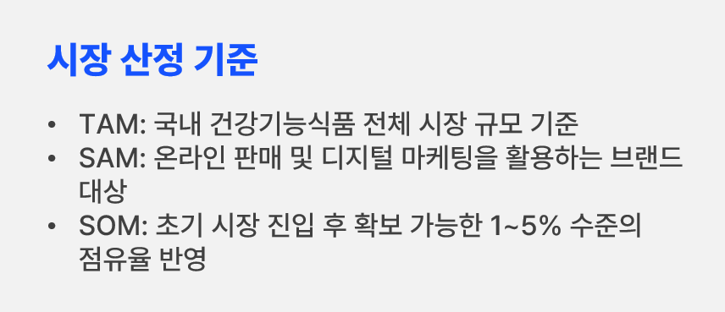

Slide 5

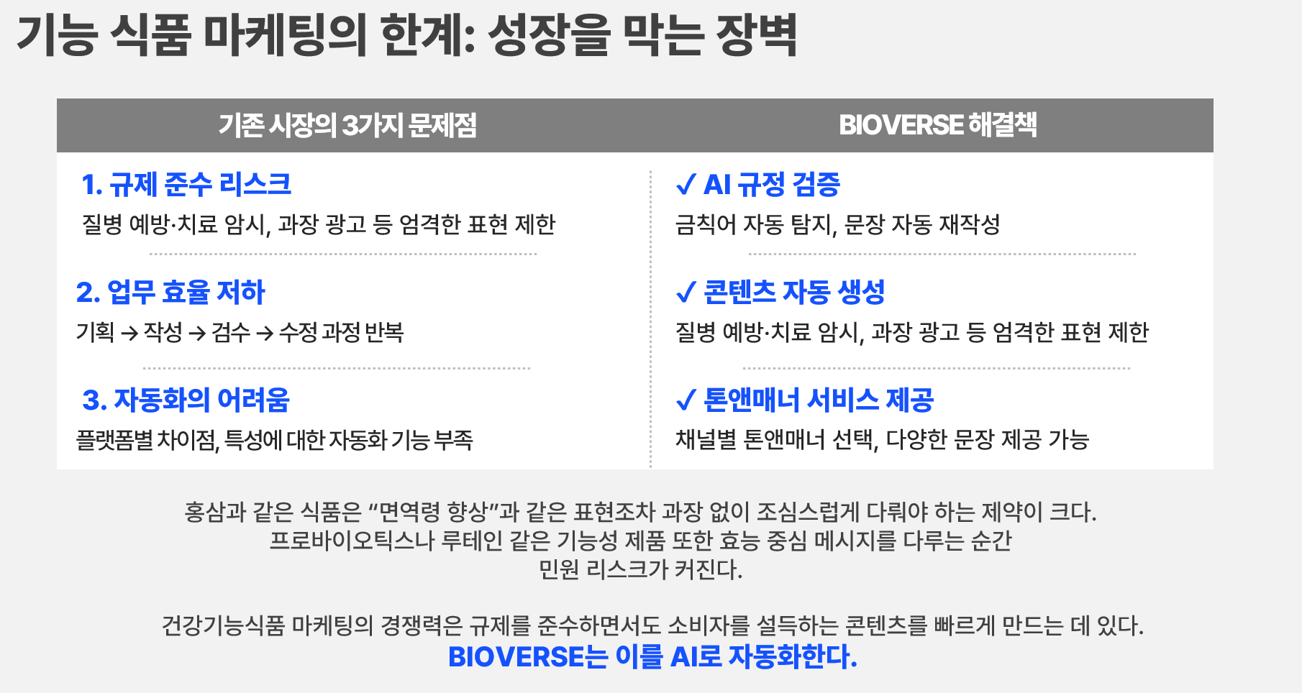

Slide 6
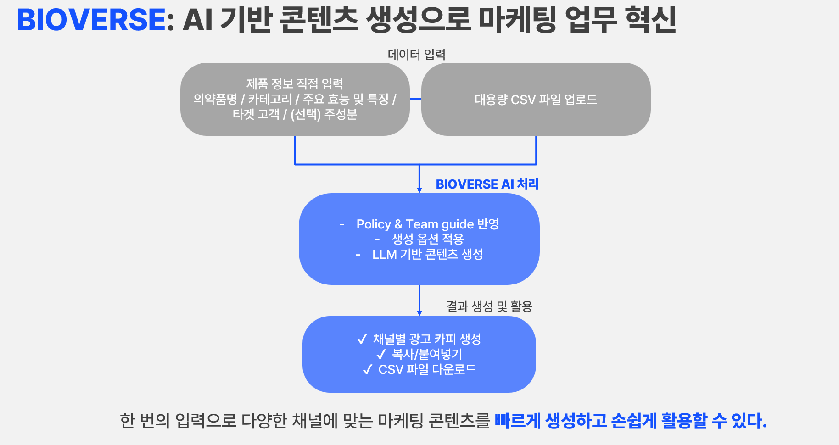

Slide 7

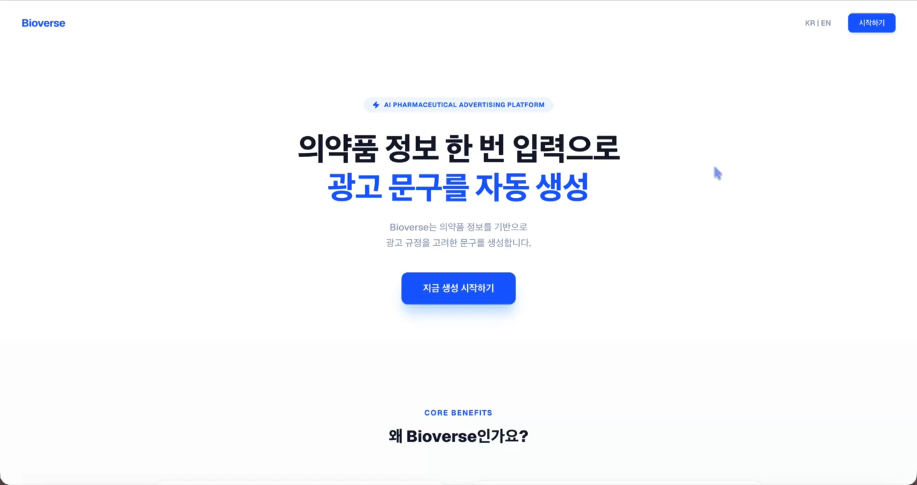
영상안되면링크: https://youtu.be/8pJu4IE-lRE

Slide 8

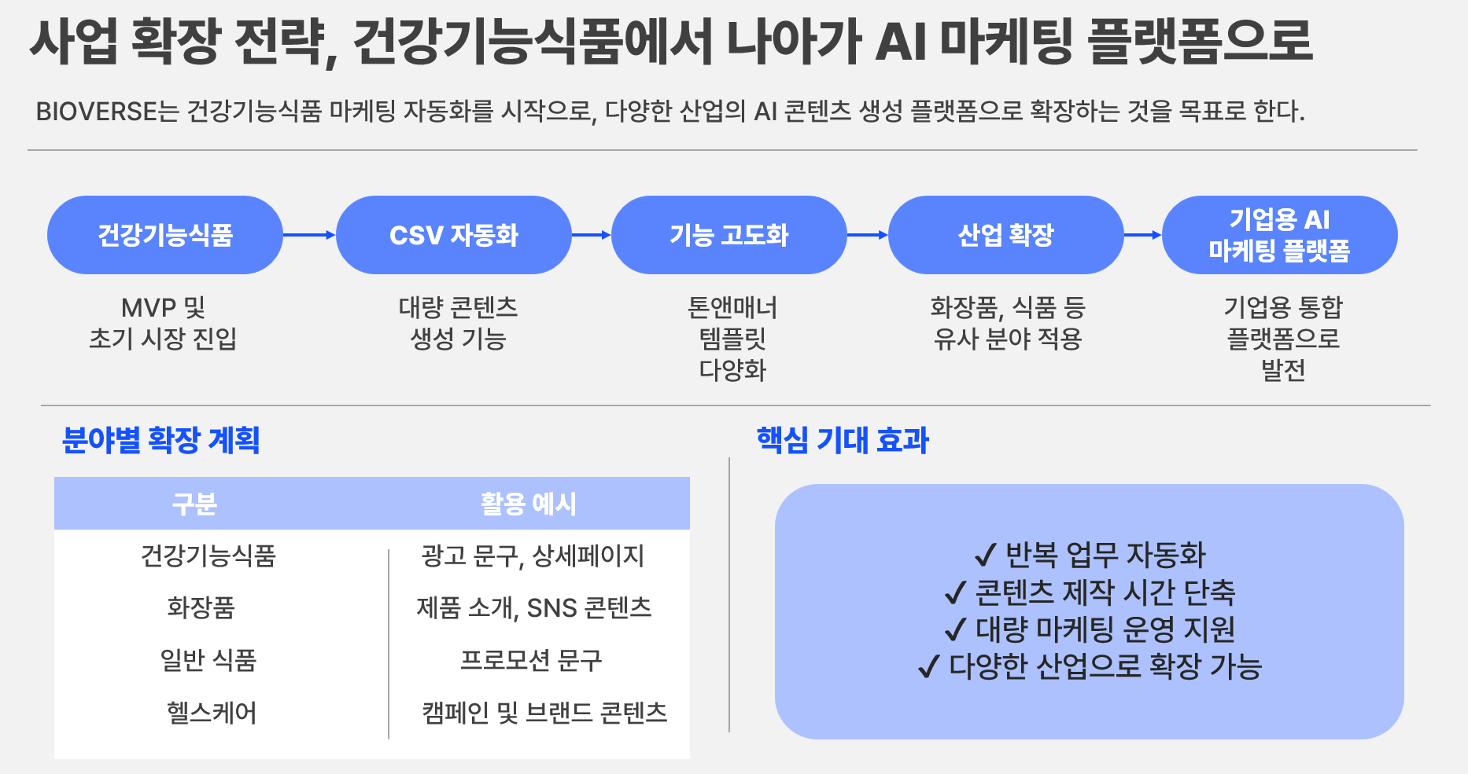
구분 활용 예시

Slide 9
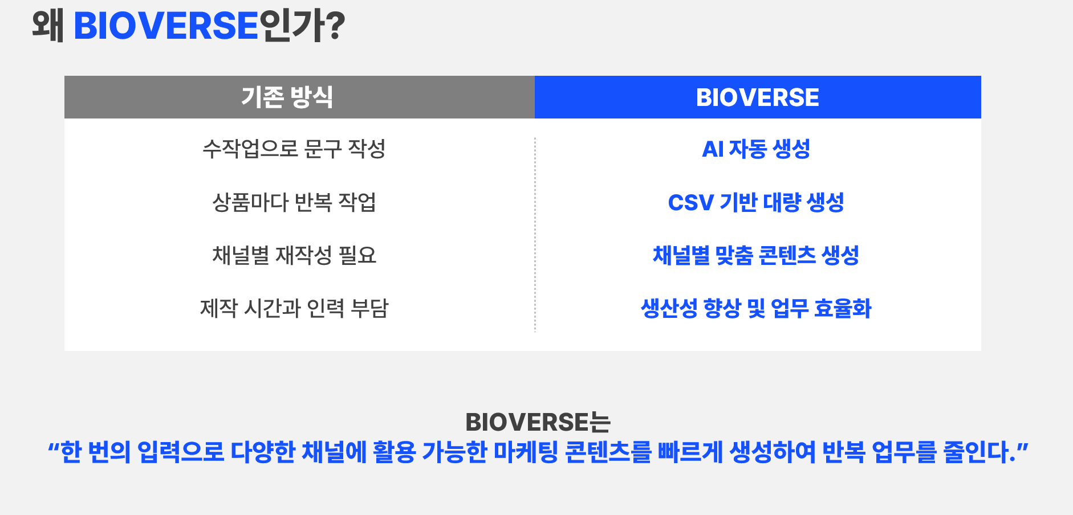

Slide 10
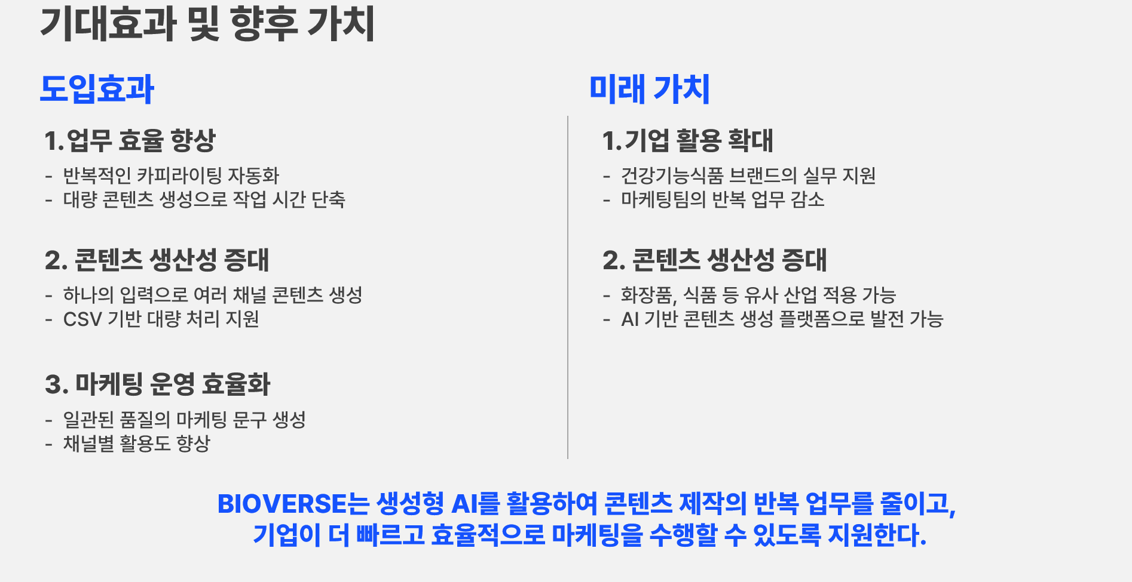

Slide 11

한국건강기능식품협회 https://www.khff.or.kr/user/info/InfoHealthIndustry.do?_menuNo=392
한국건강기능식품협회 https://www.khff.or.kr/user/info/InfoBoardUserView.do?_menuNo=369&boardSeqno=10035&postsSeqno=120107
TAM/SAM/SOM 실전 산정 https://www.openseed.kr/blog/tam-sam-som-calculation
생활법령정보 https://www.easylaw.go.kr/CSP/OnhunqueansInfoRetrieve.laf?onhunqnaAstSeq=88&onhunqueSeq=4964
FOODICON https://www.foodicon.co.kr/news/articleView.html?idxno=28746
AMPM 마케팅 인사이드 https://inside.ampm.co.kr/insight/12937

Slide 12

Github 링크: https://github.com/Yedamin-sw/Commerce-AdPilot.git

